Slide 1
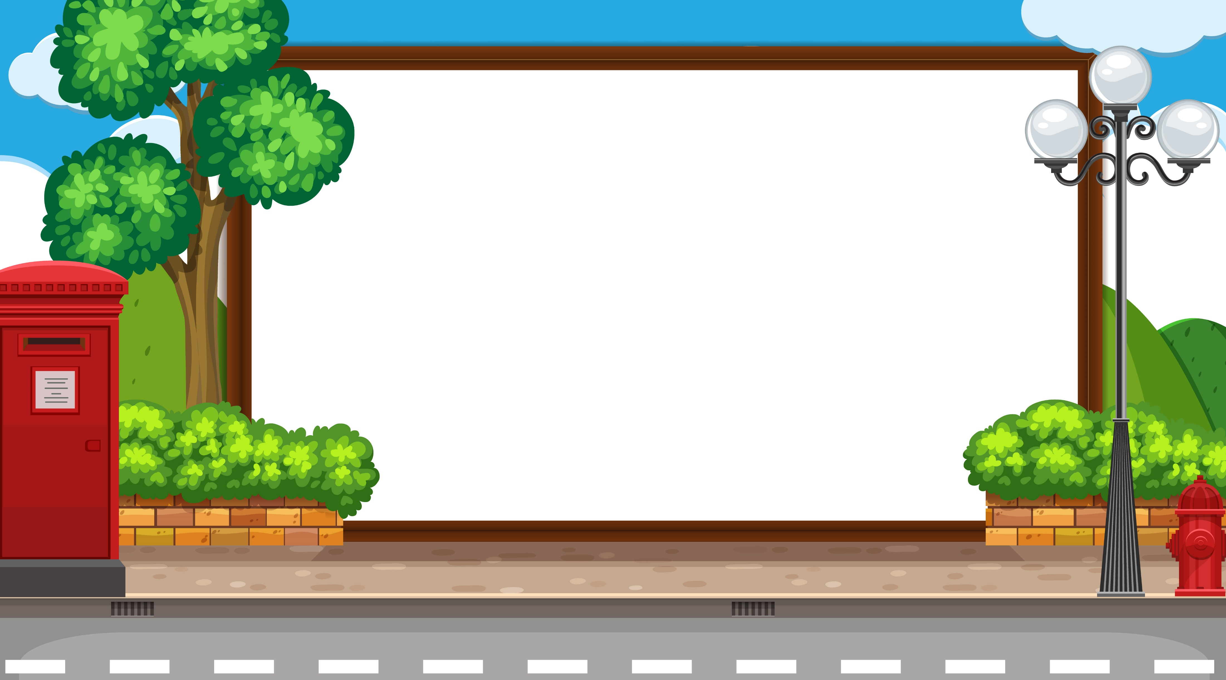



Slide 2
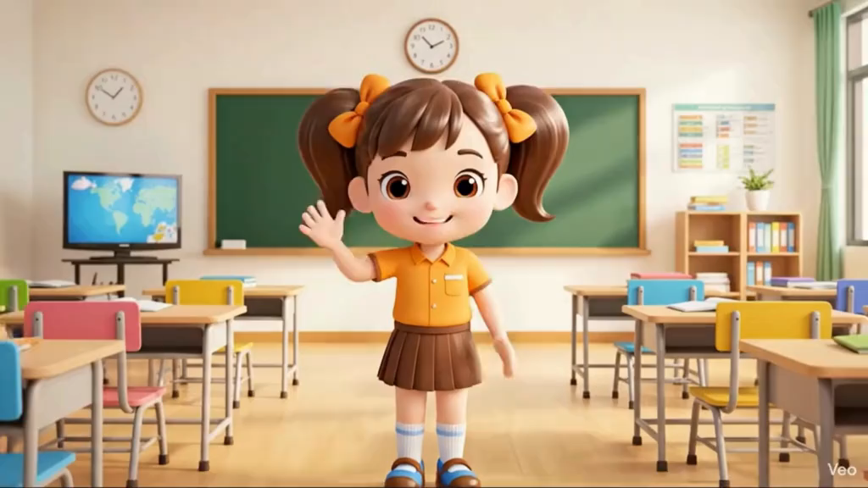

Slide 3
- Em cảm thấy thế nào khi thực hiện được điều đã hứa?
- Em cảm thấy thế nào khi không thực hiện được điều đã hứa?

Slide 4
Thứ Ba ngày 08 tháng 01 năm 2026
CHỦ ĐỀ 4: GIỮ LỜI HỨA
BÀI 5: GIỮ LỜI HỨA (TIẾT 4)

Slide 5

LUYỆN TẬP

Slide 6
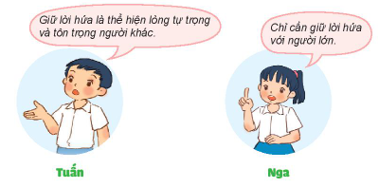
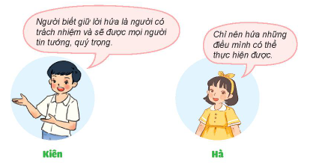
Bài 1. Em đồng tình hoặc không đồng tình với ý kiến nào dưới đây? Vì sao?
Thảo luận nhóm đôi

Slide 7
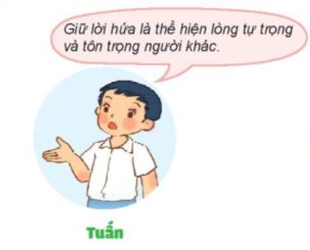
Em đồng tình với ý kiến của bạn Tuấn vì: mỗi lời nói ra đều có tầm quan trọng và sức ảnh hưởng nhất định, đặc biệt là lời hứa. Có trách nhiệm với những lời nói của mình cũng chính là có trách nhiệm với bản thân và người khác.

Slide 8
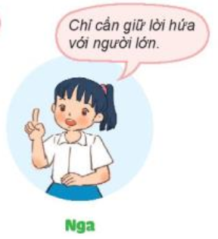
Em không đồng tình với ý kiến của bạn Nga vì dù là trẻ con hay người lớn, chúng ta đều cần giữ đúng lời hứa của mình. Không nên để các em nhỏ học tập những thói quen xấu như thất hứa, hứa suông,...

Slide 9
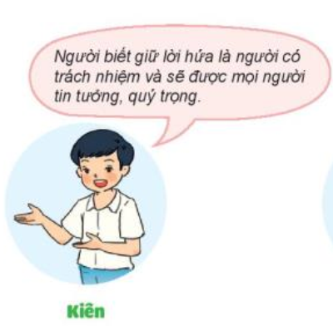
Em đồng tình với ý kiến của bạn Kiên vì khi chúng ta biết giữ lời hứa, mọi người xung quanh sẽ tin tưởng và quý mến chúng ta hơn rất nhiều.

Slide 10
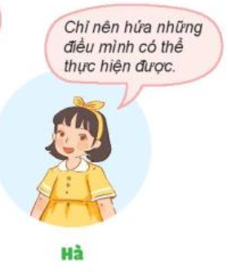
Em đồng tình với ý kiến của bạn Hà vì chỉ hứa những điều mình có thể thực hiện được là có trách nhiệm với bản thân và người mình đã hứa.

Slide 11
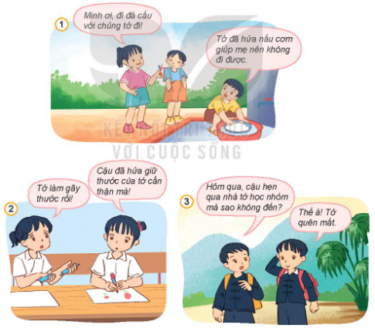
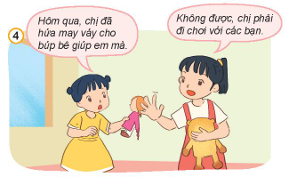
Bài 2. Nhận xét về việc giữ lời hứa của các bạn trong mỗi tranh dưới đây:
- Bạn nào đã giữ lời hứa?
- Bạn nào chưa giữ lời hứa? Vì sao?
Thảo luận nhóm đôi

Slide 12
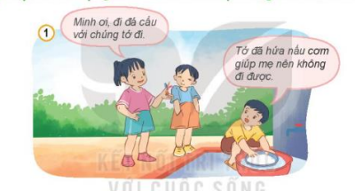
Bài 2. Nhận xét về việc giữ lời hứa của các bạn trong mỗi tranh dưới đây:
Tranh 1: bạn Minh rất biết giữ lời hứa, dù các bạn đến nhà rủ đi chơi nhưng Minh đã từ chối vì chưa nấu cơm giúp mẹ xong.

Slide 13
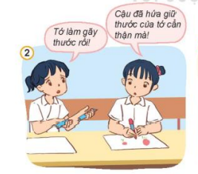
Bài 2. Nhận xét về việc giữ lời hứa của các bạn trong mỗi tranh dưới đây:
Tranh 2: Bạn nữ chưa giữ lời hứa, vì bạn đã hứa giữ thước cẩn thận nhưng vẫn làm gãy.

Slide 14
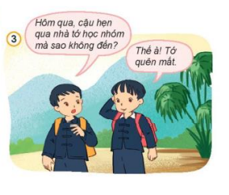
Bài 2. Nhận xét về việc giữ lời hứa của các bạn trong mỗi tranh dưới đây:
Tranh 3: Bạn nam không giữ lời hứa, vì đã hẹn sang nhà bạn học nhóm nhưng lại không sang.

Slide 15
Bài 2. Nhận xét về việc giữ lời hứa của các bạn trong mỗi tranh dưới đây:
Tranh 4: Chị chưa giữ lời hứa với em, vì chị đã hứa với em may váy cho búp bê giúp em nhưng lại không làm mà đi chơi với các bạn.

Slide 16
Bài 2. Nhận xét về việc giữ lời hứa của các bạn trong mỗi tranh dưới đây:
* Kết luận: Người biết giữ lời hứa sẽ được người khác quý trọng, tin cậy và noi theo.

Slide 17
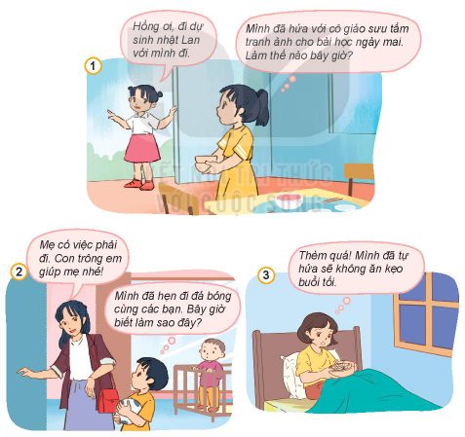
Bài 3. Xử lí tình huống:
- Quan sát tranh trong SGK và nêu nội dung mỗi tình huống trong tranh.
- Thảo luận đưa ra cách ứng xử mỗi tình huống.

Slide 18
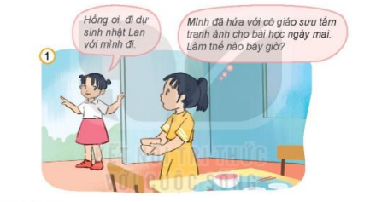
Bài 3. Xử lí tình huống:
Tình huống 1: nếu em là Hồng, em sẽ nhờ bạn gửi quà sinh nhật của mình cho Lan và ở nhà để sưu tầm tranh ảnh cho bài học ngày mai.

Slide 19
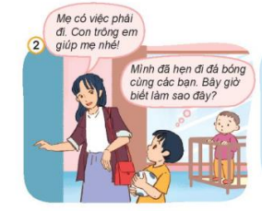
Bài 3. Xử lí tình huống:
Tình huống 2: em sẽ gọi điện thoại cho các bạn của mình để giải thích lí do và xin lỗi vì không thể đến tham gia cùng các bạn.

Slide 20
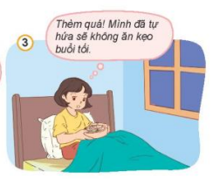
Bài 3. Xử lí tình huống:
Tình huống 3: em sẽ tự nhắc nhở bản thân rằng nếu ăn kẹo buổi tối sẽ bị sâu răng và cất hộp kẹo đi.

Slide 21
VẬN DỤNG

Slide 22


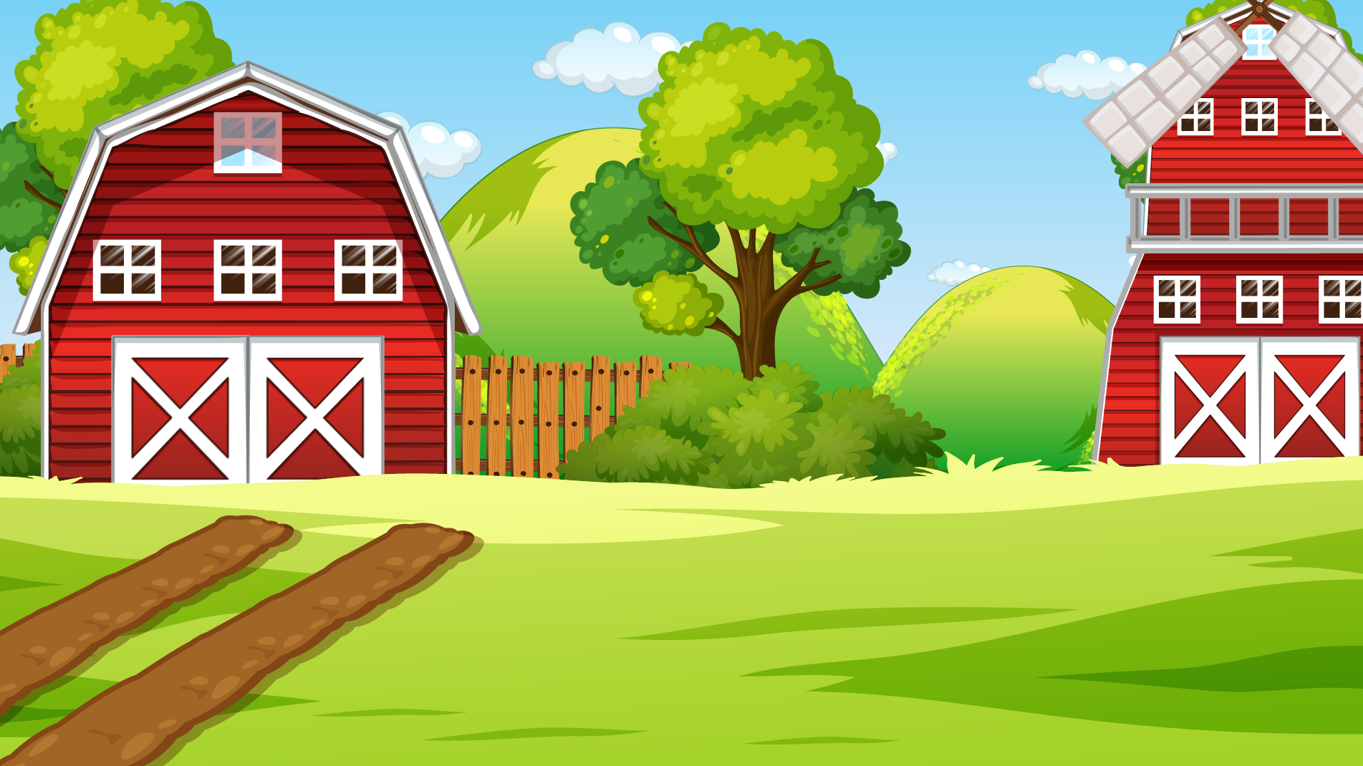




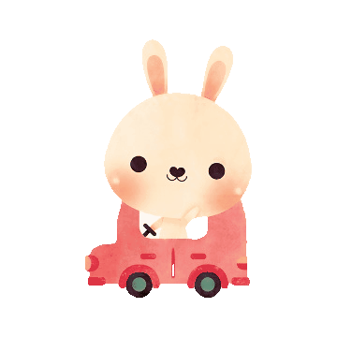
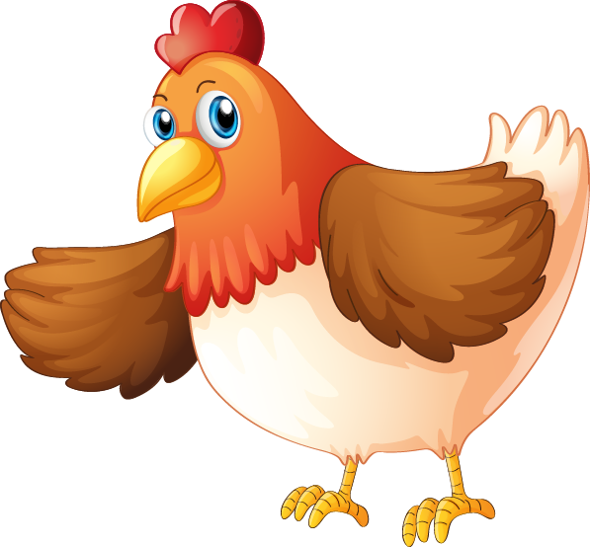


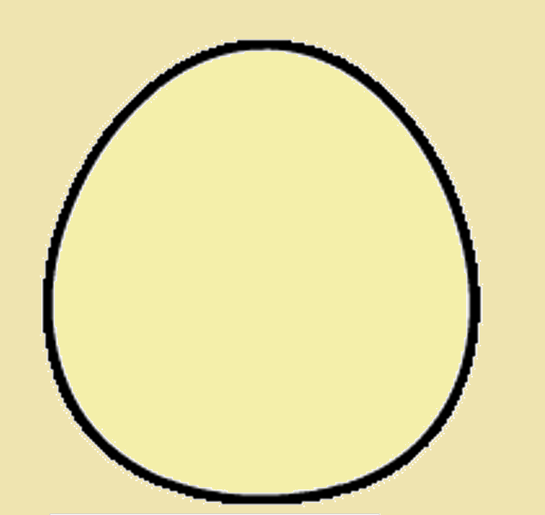



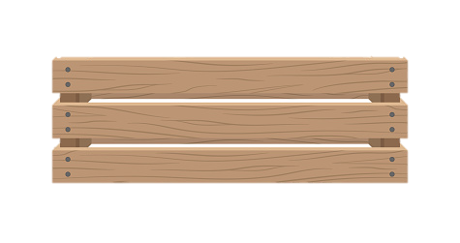
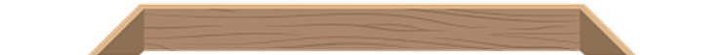

Nông trại
Vui vẻ

Slide 23





Học tiếp

Slide 24

1. Chia sẻ về những điều em đã hứa với người khác. Khi đó, em đã thực hiện lời hứa của mình như thế nào?

Slide 25
2. Em cảm thấy như thế nào khi thực hiện hoặc không thực hiện được lời hứa?

Slide 26
3. Sưu tầm một số câu chuyện về tấm gương biết giữ lời hứa?

Slide 27
4. Thực hiện giữ lời hứa trong cuộc sống hàng ngày như thế nào?

Slide 28
* Dặn dò: Thực hiện giữ lời hứa trong cuộc sống hàng ngày. Chuẩn bị cho chủ đề “Tích cực hoàn thành nhiệm vụ”.

Slide 29



